Slide 1
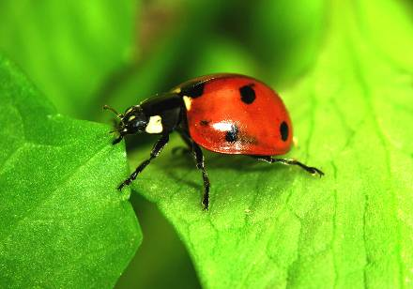
БОЖЬЯ
КОРОВКА

Slide 2
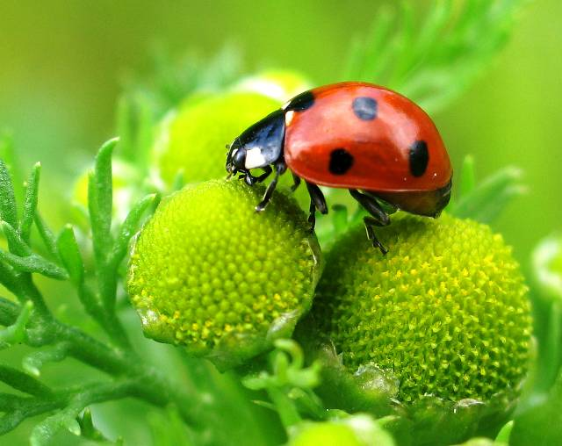
Все знают этого симпатичного красненького жучка с чёрными пятнышками или точками на крылышках. В России его называют – божья коровка.

Slide 3
Божья коровка, пожалуй, самый широко известный жук. Его знает любой ребенок. И большинство людей вполне устраивает это общее название для довольно разных по внешнему виду десятков видов коровок, которые составляют целое семейство жуков с латинским названием Coccinellidae. Но есть в этом семействе один настолько широко распространенный вид, что именно ему можно присвоить право называться просто "божьей коровкой".

Slide 4
Пора дать описание внешнего вида нашей коровки. Итак, надкрылья у нее ярко красные с черными пятнами. Это помнят все. По 3 на каждом надкрылье и одно общее прищитковое – всего семь. При внимательном осмотре мы видим еще два беловатых пятна: они расположены на лбу. Длина тела жуков может быть разной: от 5 до 8 мм. Это отнюдь не значит, что маленький жук – молодой, а крупный – старый. Просто в первом случае личинка, из которого образовался жук, явно не доедала, попросту – голодала. А во втором – ела досыта. Вот и результат получился различный.
На нижней стороне листа самка откладывает свои оранжевые яички кучками до полусотни в каждой. Всего одна самка способна отложить до 600 яиц. Через одну - две недели из них выходят проворные черные с желтыми пятнами личинки размером 2-3 мм. Будучи совсем еще малютками, они уже проявляют свой хищный нрав и набрасываются на все живое, что видят вокруг себя. Естественно, в этот период жертвы соответствуют размерам хищника: обычно это яйца тлей или только что отродившиеся их личинки.

Slide 5
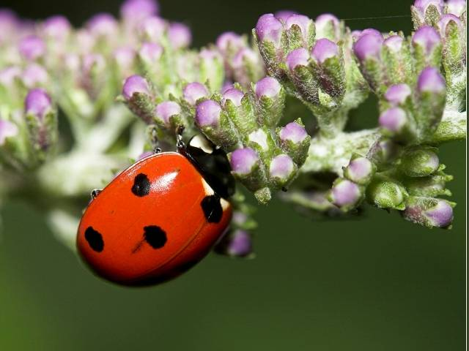
Название «божья» идёт скорее всего оттого, что этот жучок производит впечатление незлого и трогательного создания. Как «божий человек» - так называют доверчивых и безобидных людей.

Slide 6
Осенью коровки перелетают с полей и лугов на опушки леса, к заросшим травой берегам рек и оврагам. Здесь в укромных местах, под корой, во мху, под опавшими листьями они проведут зиму, чтобы весной «солнышками» появиться среди цветущих растений.
Порой, в предзимний период собираются семиточечные коровки огромными массами, нередко при этом докучая человеку.

Slide 7
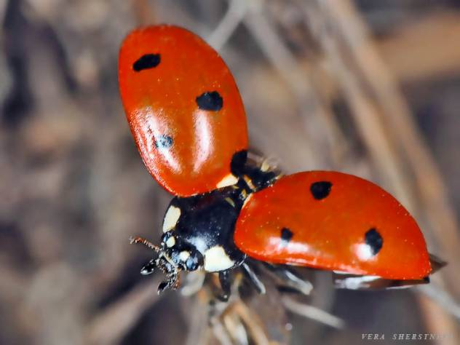
В древности люди верили, что коровка связана с Богом, живет она на небе и лишь изредка спускается на землю. При этом она играет роль настоящего посланца,
у нее можно узнать, какая будет погода, удастся ли урожай и т.д.

Slide 8
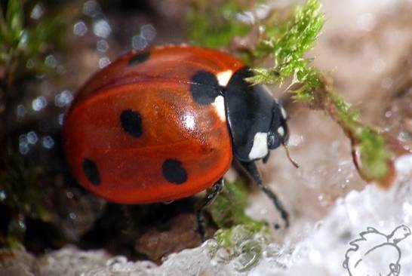
А коровкой этого симпатичного жучка называют тоже неспроста. А вы знаете, что при малейшей опасности на сгибах его ножек выступают капельки оранжевой жидкости – молочка.

Slide 9
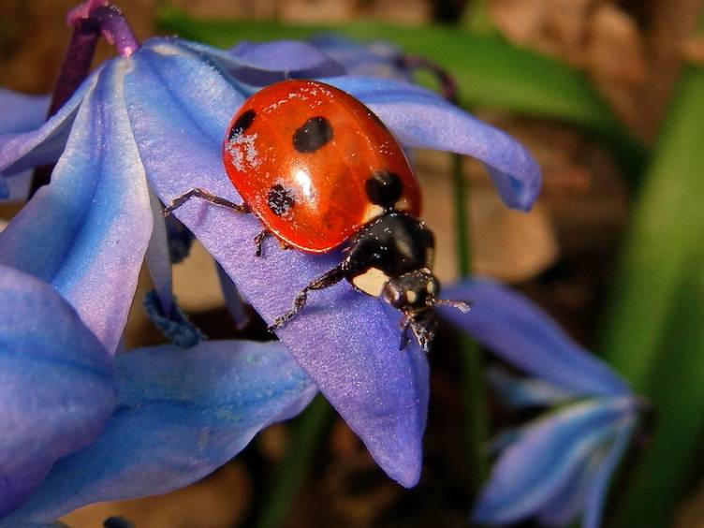
Правда, это «молочко» неприятно на вкус, но ведь оно предназначено не для того, чтобы его пить. Эта жидкость отпугивает врагов, которые есть и у божьих коровок.

Slide 10
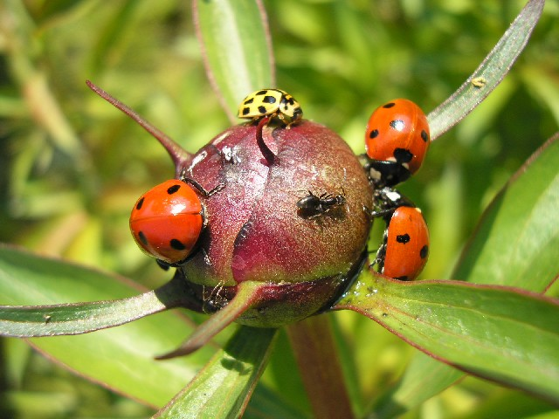
Такую же задачу выполняет и яркая окраска, говорящая
о несъедобности крылатой коровки. Защитные «приемы» жучка весьма эффективны: им не питаются даже пауки-тарантулы!

Slide 11
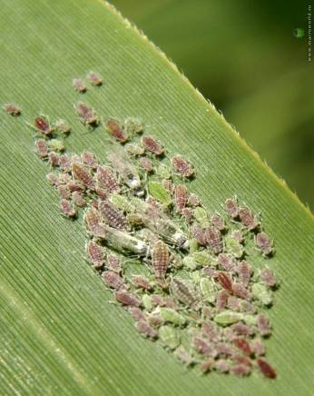
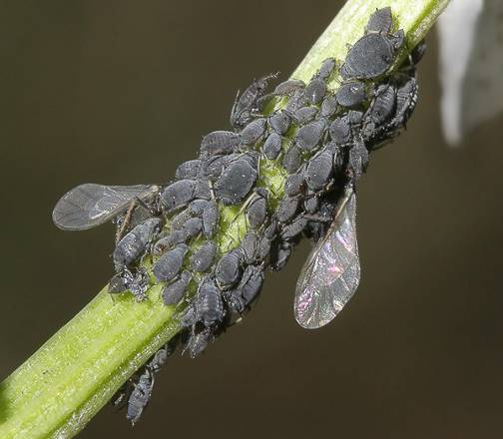
Однако божья коровка не так уж и безобидна. Она хищница, но опасна только для вредных насекомых. Божья коровка в больших количествах поедает тлю – крошечных насекомых, которые высасывают соки из молодых растений.

Slide 12
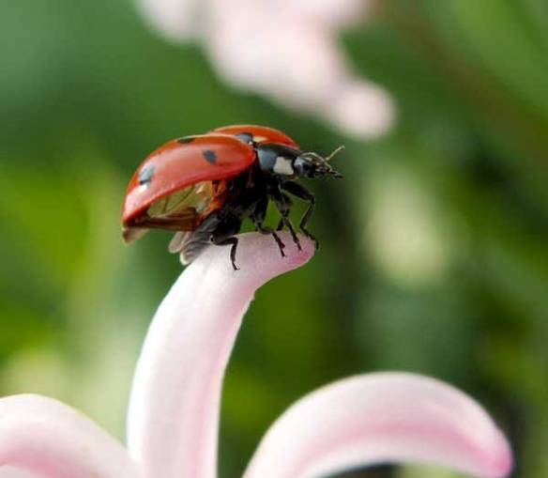
Приметы и предания, связанные с этими крылатыми жучками, живы по сей день. Наступить на коровку или причинить ей вред – большой грех. Так, может, и правда есть в ней что-то божественное?

Slide 13
